Slide 1


Breast Cancer: Wisconsin hospital Data Augmented
Ricardo González Otal

Slide 2


Ínidice
Introducción
Fuentes
Presentación Básica de Datos
Hipótesis1
Hipótesis 2
Conclusiones
Posibles mejoras

Slide 3
Introducción
El Cáncer de mama es una de las variantes de cáncer más frecuente, y que puede resultar mortal. Por ese motivo pillarlo a tiempo es vital.
Por ese motivo intentaremos encontrar el mejor clasificador posible.
Para este trabajo he contado con los datos disponibles por el hospital de Wisconsin que consiste en un data-set de cerca de 600 casos con más de 30 características y el diagnóstico (Benigno:0,Maligno:1). Este conjunto fue aumentado recientemente alcanzando los 1700 casos. (+ de 1000 Benignos y algo más de 600 Malignos).
La información corresponde a la traslación de la información obtenida de imágenes en una tabla donde quedan reflejadas características como: tamaño, radio, y otros parámetros referentes a nódulos en la imagen

Slide 4
Fuentes
Fuentes de datos:
https://www.kaggle.com/datasets/suvansh03/breast-cancer-augumented-dataset
https://www.kaggle.com/datasets/uciml/breast-cancer-wisconsin-data
https://www.kaggle.com/datasets/navamisunil/synthetic-breast-cancer-survival-prediction

Slide 5
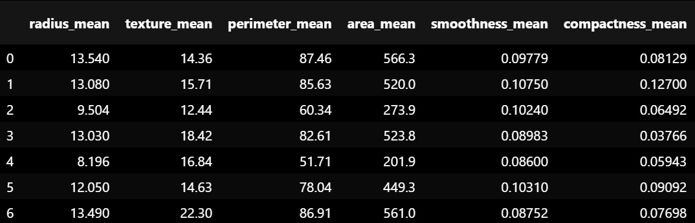
Presentación Básica de Datos
Features:

Slide 6
Presentación Básica de Datos
Se trata de 31 features numéricos, que tras un análisis reduje a los 15 atributos que mayor correlación guardaba con nuestro tarjet Diagnosis.
El número de muestras es de 1700 aprox.
Disponemos de al más de 60% de benignos y casi 40% de malignos.
Se trata pues de un problema de clasificación.

Slide 7
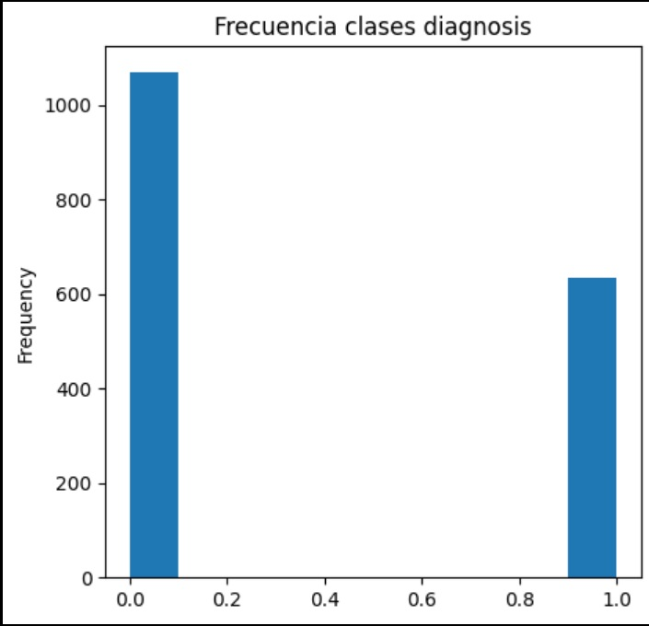
Presentación Básica de Datos

Slide 8
Algoritmos
Algoritmos:
- Regresión Logística
- Decision Tree
-RandomForest
-Ensamble RandomForest
A todos se les aplicó validación cruzada y también gridSearch. Lo que da un total de 8 modelos, de los que en el resumen incluí los 3 mejores y de ellos seleccione el mejor.

Slide 9
Estandarización, train-test, validación y métricas
Use StandardScaler
La separación en train y test fue de un 25%.
La validación cruzada fue con cv = 5
Como principal métrica nos fijaremos en la sensibilidad (Recall). Muy usada en el campo de la medicina. También miraremos el área de la curva Roc.
Esto se aplicó igual a todos los modelos

Slide 10
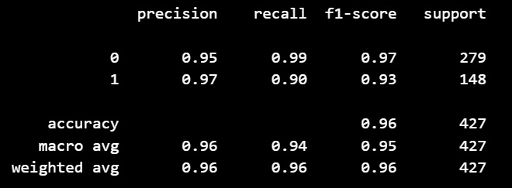
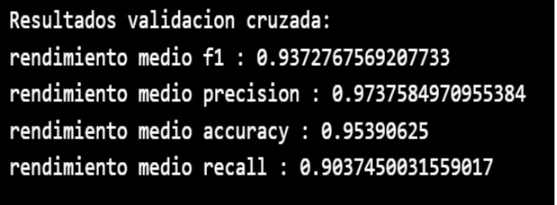
Resultados regresión Logística

Slide 11
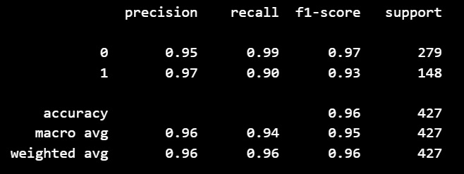
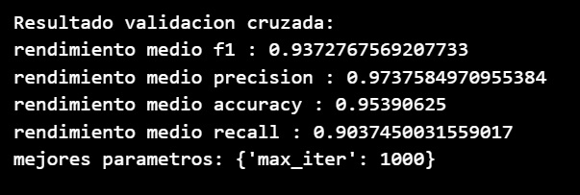
Resultados regresión logística Grid

Slide 12
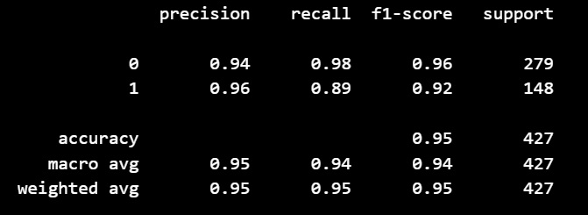
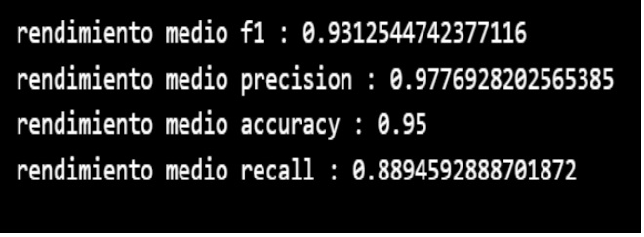
Resultados Decision Tree

Slide 13
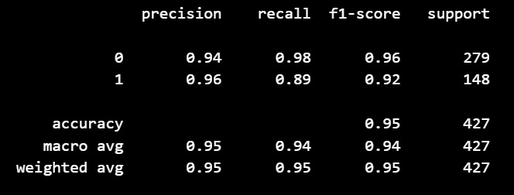
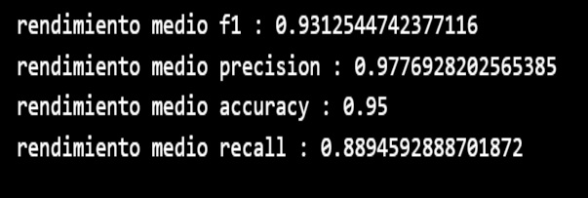
Resultados Decision Tree Grid

Slide 14
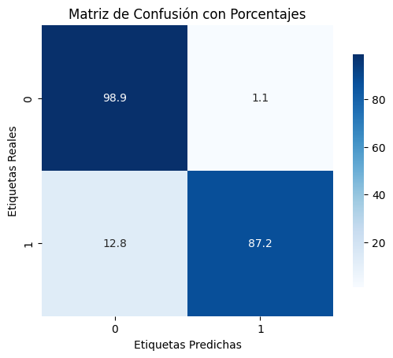
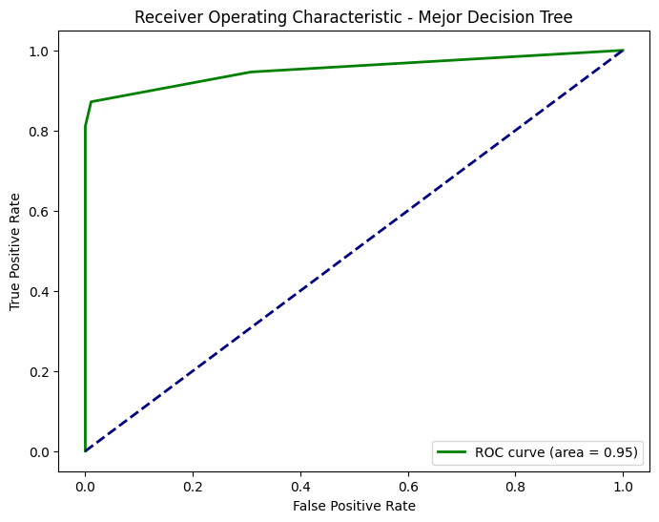
Resultados Decision Tree

Slide 15
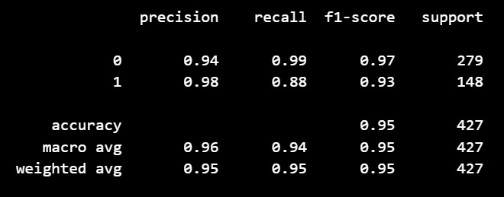
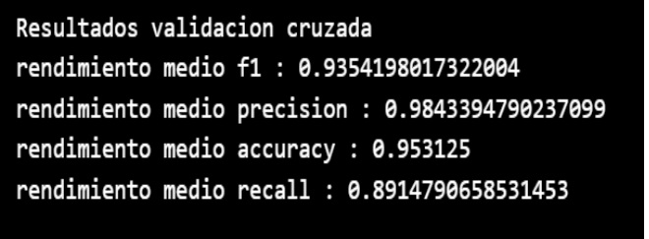
Resultados RandomForest

Slide 16
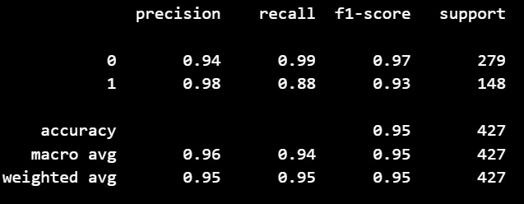
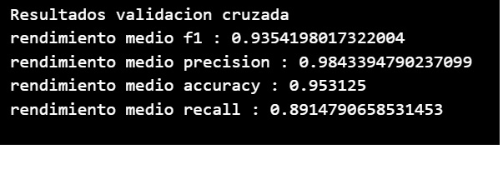
Resultados RandomForest Grid

Slide 17
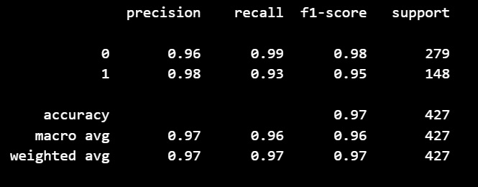
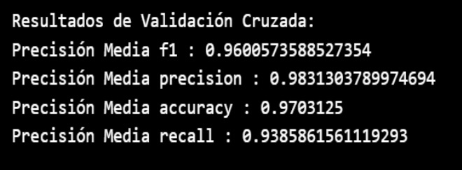
Resultados RandomForest Ensembled

Slide 18
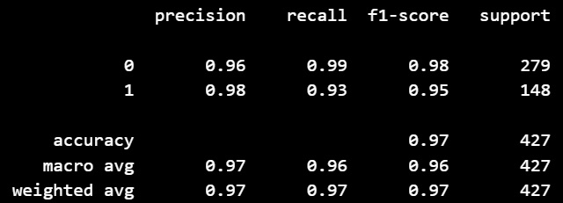
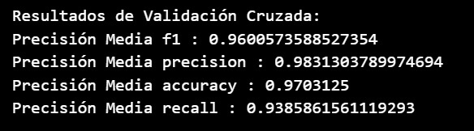
Resultados RandomForest Ensembled Grid

Slide 19

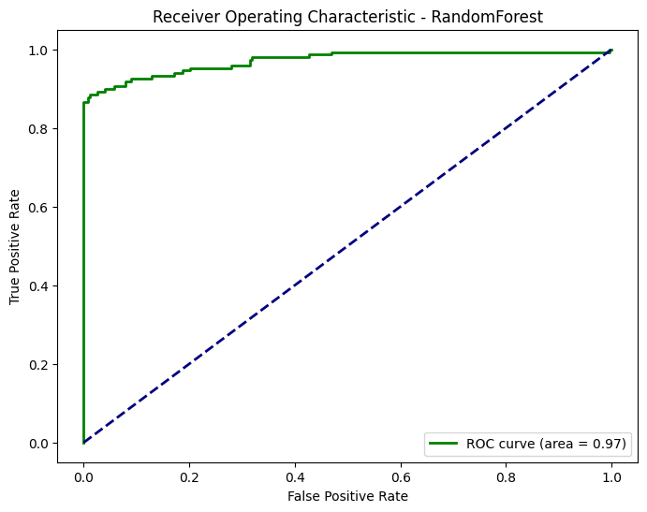
Resultados RandomForest

Slide 20
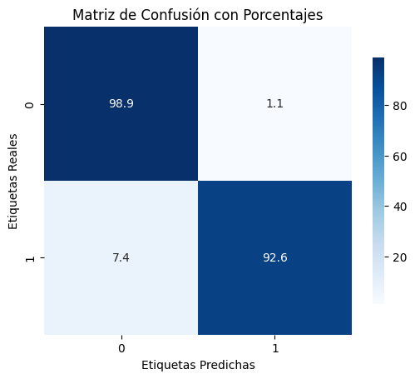
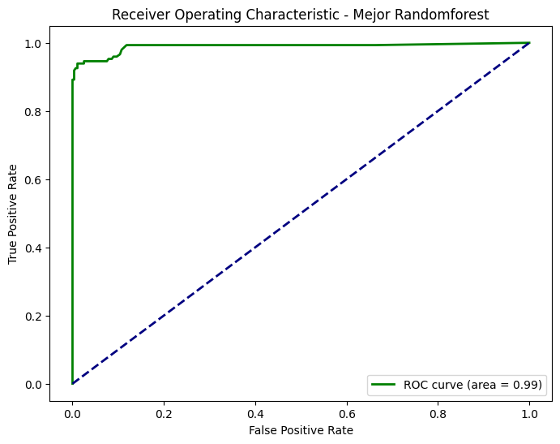
Resultados RandomForest Ensembled

Slide 21
Mejores Modelos
El modelo que mejor Recall ha obtenido es el grid de ensemble randomForest con un 93%. Aun así, no sería el mejor modelo, dado su nula capacidad explicativa. En el mundo de la medicina se prefiren modelos explicativos.
El siguiente mejor fue RandomForest aunque apenas hay diferencia entre ambos
Después el árbol decisional.

Slide 22
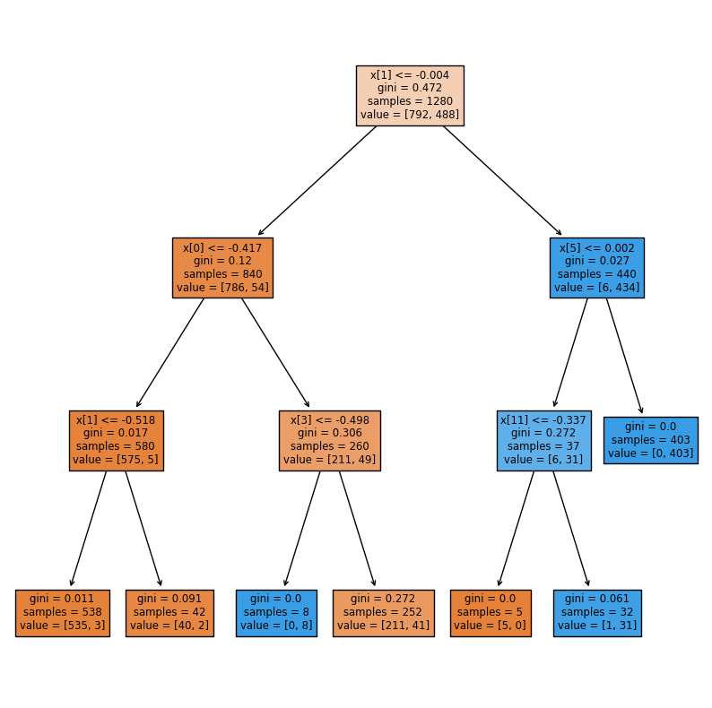
Árbol

Slide 23
Conclusiones
Por esto es preferible modelos como el de regresión logística y los árboles de decisión. Dentro de árboles tuvo mejor recall el árbol sin el grid search con 88%.
Por tanto, teniendo modelos que han alcanzado unos valores de predicción superiores al modelo elegido, tampoco hay tanta diferencia en el recall, y he optado por un recall más bajo pero mayor capacidad explicativa del modelo. De todoas formas las diferencias en el recall no pasaban del 4%

Slide 24
Próximos pasos
Incluir más datos de la fuente:

Slide 25
Gracias

